Slide 1

Cours Logique Formelle
Nourhene Hanana

Slide 2
PLAN
Chapitre 1: Introduction à la logique propositionnelle
Chapitre 2: Calcul Propositionnel d’ordre 0 (CP0)
Chapitre 3: Calcul Propositionnel d’ordre 1 (Calcul des prédicats)
Chapitre 4: Méthodes de Résolution et Unification

Slide 3
Chapitre 1: Introduction à la logique propositionelle

Slide 4
La logique, c’est quoi ?
Le mot logique provient du mot grec logos (raison, discours) et signifie « science de la raison »
Il s’agit d’une discipline qui étudie les règles du raisonnement valide et permet de distinguer les arguments corrects des arguments incorrects, en se basant sur la structure des propositions, les relations entre elles et non pas sur leur contenu.
But: l’art de bien raisonner pour distinguer le vrai du faux raisonnement.

Slide 5
Logique & Histoire
Antiquité grecque: (Logique est un outil philosophique)
Aristote considéré comme le père de la logique fait naitre au raisonnement déductif de la forme:
Tous les hommes sont mortels , Socrate est un homme ➔ Donc Socrate est mortel
Moyen âge: (Logique scolastique)
Les médiévaux analysent finement le sens des termes dans une proposition. Ils développent la théorie des suppositions ou le fait qu’un mot se tienne pour un individu, une classe ou une idée.
Exemple: dans “l’homme est intelligent”, le terme “homme” suppose pour toute l’éspèce humaine. Par contre dans “cet homme est un philosophe”, “homme” suppose pour un individu particulier ➔ analyse sémantique

Slide 6
Logique & Histoire
XIXe siècle: Logique est une science mathématique
George Boole introduit l’algèbre booléenne qui exprime le raisonnement en termes d’opérations algébriques (ET, OU, NON). Ainsi que Frege introduit la logique des prédicats dépassant largement la logique aristotélicienne.
20ème siècle: Logique un pilier de l’informatique moderne (Turing, IA)
Aujourd’hui:
Logique formelle est partout:
Mathématiques: prevue, théorie des ensembles, modèles
Informatique: algorithmes, langage de programmation, verification de programmes, intelligence artificielle
Philosophie: analyse des arguments ..

Slide 7
Langage & Logique
Le langage est un système de signes: mots appartenant à un alphabet, construit d’un ensemble de symboles ainsi que l’ensemble de règles de construction. On distingue:
Langage naturel: nos langues (francais, arabe, anglais ..) riches mais ambigues.
Langage formel: un système de symboles artificiels (mathématiques, langage logique, langage informatique) conçu pour être précis et sans ambiguité.
Relation entre logique et langage:
La logique: étude de la validité du raisonnement
Le langage: moyen de formuler et communiquer des pensées.
Lien:
Sans langage, la logique ne peut pas être exprimée.
Sans logique, le langage resterait ambigu et imprécis.

Slide 8
Chapitre 2: Calcul Propositionnel d’ordre 0

Slide 9
PLAN Chapitre 2: Calcul Propositionnel d’ordre 0
Syntaxe
  Définition du langage
  Arbre de décomposition d’une formule
  Substitution dans une formule
Sémantique

Slide 10
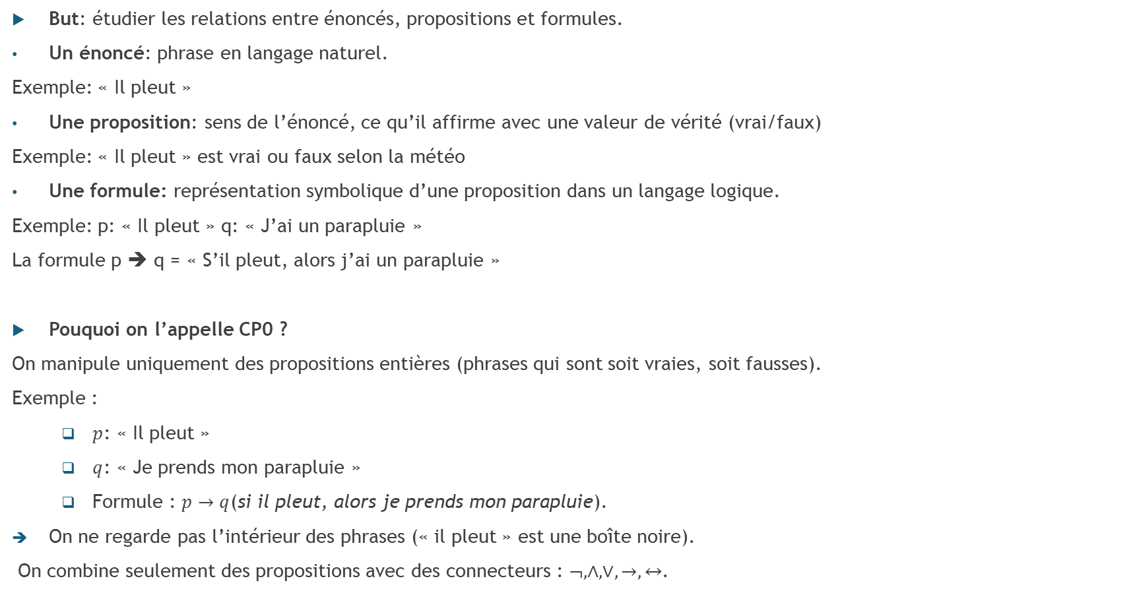
Syntaxe : Introduction
But: étudier les relations entre énoncés, propositions et formules.
Un énoncé: phrase en langage naturel.
Exemple: « Il pleut »
Une proposition: sens de l’énoncé, ce qu’il affirme avec une valeur de vérité (vrai/faux)
Exemple: « Il pleut » est vrai ou faux selon la météo
Une formule: représentation symbolique d’une proposition dans un langage logique.
Exemple: p: « Il pleut » q: « J’ai un parapluie »
La formule p ➔ q = « S’il pleut, alors j’ai un parapluie »
Pouquoi on l’appelle CP0 ?
On manipule uniquement des propositions entières (phrases qui sont soit vraies, soit fausses).
Exemple :
  $p$: « Il pleut »
  $q$: « Je prends mon parapluie »
  Formule : $p→q$(si il pleut, alors je prends mon parapluie).
On ne regarde pas l’intérieur des phrases (« il pleut » est une boîte noire).
On combine seulement des propositions avec des connecteurs : $¬,∧,∨,→,↔$.

Slide 11
Syntaxe : Introduction
Les formules sont de 2 types :
Atomique ( Exemple : “il pleut”)
Composée d’autres forumles à l’aide de connecteurs logiques propositionnels
Les connecteurs logiques sont :
¬ : NON
∨ : OU
⋀ : ET
⟹ : Implique
⇔ : Equivalent

Slide 12
Syntaxe: Définitions
Une formule atomique: une formulee qui ne contient aucun connecteur logique. Elle prend les valeurs vrai ou faux et donne une information sur un état de chose.
Une formule composée peut être obtenue à partir de:
Des formules atomique
Exemple : « Il pleut, le soleil se cache » est une formule composée de deux formules atomiques: “il pleut” et “le soleil se cache” et se traduit par : il pleut ⟹ le soleil se cache
D’autres formules composées
Exemple: « Il pleut, le soleil se cache alors je ne sors pas » est une formule composée d’autres formules composée il pleut ⟹ le soleil se cache⟹ je ne sors pas.
Note: la valeur de vérité d’une formule composée se calcule comme une fonction des formules qui la composent.

Slide 13
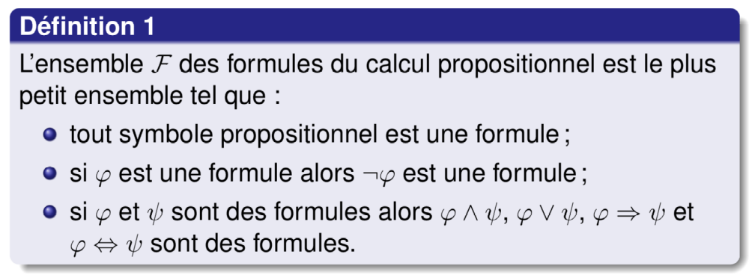
Syntaxe: CP0
Le langage du calcul propositionnel (CP0) est formé de :
un ensemble fini dénombrable de propositions P = {p1,p2,...}
un ensemble de connecteurs logiques {￢, ∨, ∧, ⇒ ⇔}
Parentheses
Constantes : 1(Vrai,V,⊤) et 0(Faux,F,⊥)

Slide 14
Syntaxe: CP0
Les parenthèses sont nécessaires pour lever les ambiguïtés lorsque plusieurs connecteurs de même priorité apparaissent dans une formule.
Exemple: Ayant cet énoncé: Il pleut et il neige ou il fait chaud.
p: Il pleut q: Il neige r: il fait chaud
Sans parentheses: p ∧ q ∨ r
Formule 1 : (p ∧ q ) ∨ r ➔ Si r est vraie alors toute la proposition est vraie
Formule 2 : p ∧ (q ∨ r ) ➔ Si p est fausse alors toute la proposition est fausse.
Toute fois un énoncé doit être modélisé d’une seule façon et doit avoir une seule valeur (vrai ou faux) ➔ Les parenthèses sont nécessaires.

Slide 15
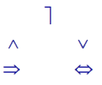
Syntaxe: CP0
Il faut fixer une priorité (poids) pour les opérateurs.
Ordre de priorité:
+
Par Convention
Priorité la plus faible
-
+
-
Par coutume:
ensemble de conventions admises par les logiciens pour éviter de mettre trop de parenthèses (càd que ca peut changer, il s’agit juste d’un accord)

Slide 16
Syntaxe: CP0
Exemple 1: p ∧ q ⇒ r ∧ s ⇒ ⎤ p ⇔ u ∨ v
( ( ( ( p ∧ q ) ⇒ ( r ∧ s ) ) ⇒ (⎤ p ) ) ⇔ ( u ∨ v ) )
2 5 3 6 1 7 4
Exemple 2: p ⇒ (q ⇔ r) ∨ s ∨ t ∧ p ⇒ ⎤ (p ∨ r) ⇔ t
( ( ( p ⇒ ( ( (q ⇔ r ) ∨ s ) ∨ ( t ∧ p ) ) ) ⇒ (⎤ (p ∨ r )) ) ⇔ t )

Slide 17
Syntaxe: CP0
On a des cas où on peut enlever les parenthèses aisément lorsqu’on peut lever l’ambiguité à l’aide de l’ordre de priorité tel que⎤ p ∨ q ou bien lorsqu’on a des formules de sorte :
  p ∧ q ∧ r parceque ∧ est associatif ( Il joue aux cartes, il mange des glaces et il gagne aux échecs) ➔ la proposition est toujours vraie lorsque toutes les formules atomiques sont vraies quelque soit leurs places.

Slide 18
Syntaxe CP0: Arbre de décomposition
Une formule peut être présentée comme un arbre:
  Feuilles: symbôles propositionnelles
  Nœuds: les connecteurs
L’arbre de décomposition est utilisé en logique formelle pour représenter la structure hiérarchique d’une formule. Cet arbre sert principalement pour clarifier la construction d’une formule, éviter les ambiguïtés et faciliter le raisonnement logique.
Exemple:
La formule ¬ p ⟹ (q ∨ ¬ r) correspond à l’arbre suivant:
⟹
¬
∨
q
¬
p
r

Slide 19
Syntaxe CP0: Arbre de décomposition
Exemple 2 ( ( p ∧ (⎤ q ⇒ ⎤ p ) ) ∧ (⎤ q ∨ ⎤ r) ) ⇒ ( q ⇒ ⎤ p )
⇒
∧
⇒
q
⎤
∧
∨
p
⇒
⎤
⎤
p
⎤
⎤
q
r
q
p

Slide 20
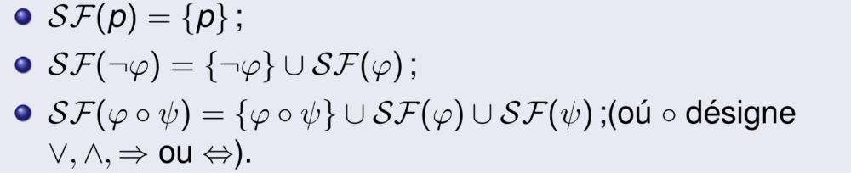
Syntaxe CP0: Arbre de décomposition
Corollaire:
L’arbre de décomposition d’une formule est unique
On dit que le langage des propositions est non ambigu
Notion de sous formules:
Une sous-formule est tout fragment d’une formule qui, pris isolément, reste une formule bien formée.

Slide 21
Syntaxe CP0: Arbre de décomposition
Notion de sous formules:
Une sous-formule est tout fragment d’une formule qui, pris isolément, reste une formule bien formée.
SF(¬ p ⟹ (q ∨ ¬ r) )={p,q,r, ¬ p , ¬ r, q ∨ ¬ r, ¬ p ⟹ (q ∨ ¬ r)
⟹
¬
∨
q
¬
p
r

Slide 22
Syntaxe du CP0
Exercice 1 formulation d’un problème:
Si Ali ne vient pas à l’école, alors il est malade.
Ali vient à l’école, il dort en classe et n’écoute pas alors il n’aura pas une bonne note
Leila et Ali viennent à l’école, ils auront une bonne note s’ils ne dorment pas en classe
Solution:
p: Ali vient à l’école
q: Ali est malade
r: Ali dort en classe
s: Ali écoute en classe
t: Ali a une bonne note
u: Leila vient à l’école
v: Leila dort en classe
w: Leila a une bonne note
Phrase 1: ¬p ⟹ q
Phrase 2: p ⋀ r ⋀ ¬ s ⟹ ¬ t
Phrase 3: ((p ⋀ u) ⋀ (¬ v ⋀ ¬ r)) ⟹ (t ⋀ w)

Slide 23
Syntaxe : CP0
Exercice 2: Forumlation de problème:
Enoncé: « Si Ali révise ou Leila révise et que le professeur est strict ou le cours est long, alors les étudiants doivent étudier sérieusement. »
Questions:
Identifier les propositions de base atomiques et les nommer
Traduire l’énoncé en formule logique CP0 correctement parenthésée
Montrer que les parenthèses sont nécessaires en proposant une interprétation erronée si on les omet
Construire les sous formules de la formule complète
Construire l’arbre correspondante à la formule complète

Slide 24
Syntaxe : CP0
Exercice 2: Forumlation de problème:
p: ali révise q: leila révise r: professeur est strict s: cours est long t: les étudiants doivent étudier sérieusement
A: Ali révise ou Leila révise: p ∨ q
B: Professeur est strict ou le cours est long: r ∨ s
Si A ⋀ B alors les étudiants doivent étudier sérieusement: ((p ∨ q) ⋀ (r ∨ s)) ⟹ t
(p ∨ (q ⋀ r) ∨ s) ⟹ t: Il suffit que s ou bien p est vraie alors ceci fait que la 1 ère partie est vraie
Sous formules: {p, q, r, s, t, p ∨ q, r ∨ s, ((p ∨ q) ⋀ (r ∨ s)) , ((p ∨ q) ⋀ (r ∨ s)) ⟹ t

Slide 25
Syntaxe du CP0
Exemple 2 ((p ∨ q) ⋀ (r ∨ s)) ⟹ t
⇒
∧
t
∨
∨
p
q
r
s

Slide 26
Syntaxe du CP0: Substitution d’une formule
Définition:
Soient
  • A et B deux formules propositionnelles
  • p une variable propositionnelle de A
A [ p ← B ] est le mot obtenu en substituant la formule B
à la variable p
La substitution s’applique à toutes les occurrences de la variable p
Exemple
A : p ⇒ (q ∨ p) B : q ⇒ r
• La variable p a 2 occurrences dans A
• La variable q a une seule occurrence dans A
A [ p ← B ] = B ⇒ (q ∨ B) = (q ⇒ r) ⇒ ( q ∨ (q ⇒ r))

Slide 27
Syntaxe du CP0: Substitution d’une formule
On peut étendre la substitution à un ensemble de formules A [ p1 ← B1 , p2 ← B2 , … , pn ← Bn ] est le mot obtenu en substituant respectivement les formules B1, B2 , …, Bn à toutes les occurrences des variables p1, p2, …, pn
Exemples
A : p ∨ q B : q ∧ r C : q ∧ r ∧ p
• A [ p ← B, q ← C] = B ∨ C = (q ∧ r ) ∨ (q ∧ r ∧ p)
• A [r ← C] = A

Slide 28
Syntaxe du CP0: Substitution d’une formule
La substitution simultanée est différente de la substitution séquentielle
A [ p1 ← B1, p2 ← B2] ≠ (A [ p1 ← B1] ) [ p2 ← B2 ]
substitution simultanée substitution séquentielle
A: p ∧ q B : p ∨ q C : p ⇒ q
A [ p ← B, q ← C] = ( p ∨ q ) ∧ ( p ⇒ q )
A [ q ← C, p ← B] = ( p ∨ q ) ∧ ( p ⇒ q )
(A [ p ← B ] ) [ q ← C] = ( ( p ∨ q ) ∧ q ) [ q ← C] = = ( p ∨ ( p ⇒ q ) ) ∧ ( p ⇒ q )
(A [ q ← C] ) [ p ← B ]= ( p ∧ ( p ⇒ q ) ) [ p ← B ] = ( p ∨ q ) ∧ ( ( p ∨ q ) ⇒ q )
• Pour la substitution simultanée l’ordre n’est pas important
A [ p ← B , q ← C] = A [ q ← C , p ← B ]
• Pour la substitution séquentielle l’ordre est important
(A [ p ← B]) [q ← C] ≠ (A [ q ← C] ) [ p ← B ]

Slide 29
PLAN Chapitre 2: Calcul Propositionnel d’ordre 0
Syntaxe
Sémantique
  1. Définitions (Interprétation)
  2. Satisfiabilité - Validité
  3. Equivalence et conséquence sémantiques
  4. Satisfiabilité d’un ensemble de formules
  5. Application
  6. Formes normales

Slide 30
Sémantique du CP0: Définitions
En logique propositionnelle, on s’intéresse au sens des formules, c’est-à-dire à la signification de la description textuelle.
Le sens d’une formule s’appelle son interprétation, qui correspond à l’évaluation logique de cette formule.
L’évaluation d’une formule dépend de : l’évaluation des formules atomiques qui la composent et les connecteurs logiques utilisés (¬,∧,∨,→,↔).
À chaque formule atomique, on associe une valeur de vérité : Vrai (V) ou Faux (F), parfois codée par 1 ou 0.
Ces valeurs sont souvent présentées sous forme de tableau de vérité, qui montre l’évaluation de toutes les sous-formules d’une formule composée.

Slide 31
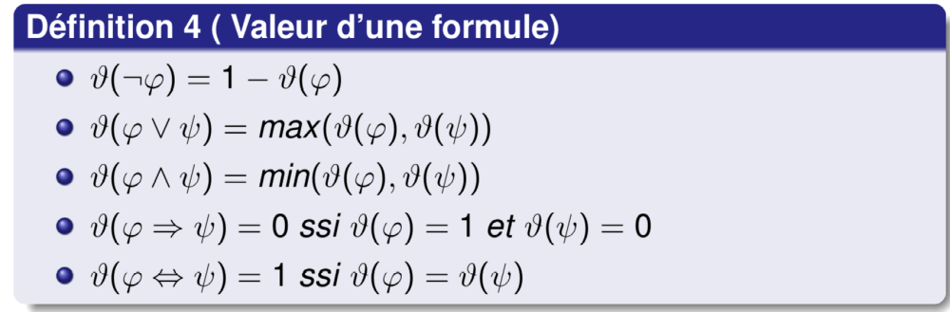
Sémantique du CP0: Interprétation et évaluation
Pour formaliser et manipuler ces évaluations, on utilise l’algèbre de Boole, qui définit les règles des connecteurs logiques.
L’algèbre de Boole est formé par un ensemble de valeurs de vérité B= {VB , FB} et un ensemble d’opérateurs booléens { ∨B , ∧B , ⎤B , ⇒B , ⇔B }
Attention: A ne pas confondre les opérateurs booléens aux connecteurs logique; le connecteur logique sert à construire la formule, tandis que l’opérateur booléen sert à évaluer la formule.

Slide 32
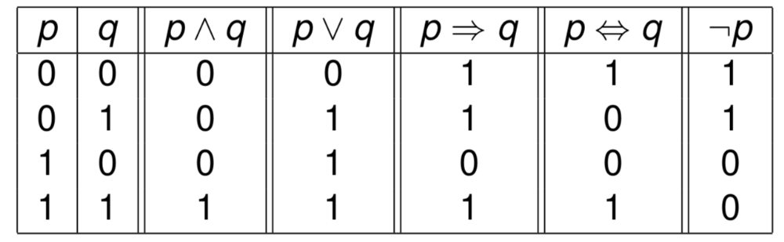

Sémantique du CP0: Interprétation et évaluation
Table de verite des differents connecteurs
Modèle d’une formule

Slide 33
Sémantique du CP0: Interprétation et évaluation
Exemples :
A: ( ( (p ⇒ q) ∧ p) ⇒ p ). Mod(A)=
B: ( (p ⇒ q) ∧ (p ∧ ⎤ q) ). Mod(B) ={}
C: (p ∨ q) ∧ ( p ∨ ⎤ r). Mod(C)=
p | q | A
0 | 0 | 1
0 | 1 | 1
1 | 0 | 1
1 | 1 | 1
p | q | r | A
0 | 1 | 0 | 1
1 | 0 | 0 | 1
1 | 0 | 1 | 1
1 | 1 | 0 | 1
1 | 1 | 1 | 1

Slide 34
Sémantique du CP0: Satisfaisabilitié, Tautologie et Contradiction
Définitions:
Satisfaisabilité: une formule φ est dite satisfaisable si elle admet un modèle (au moins vraie pour une valuation). mod(φ) ≠ Ø
Contradiction: une formule φ est dite insatisfaisable ou inconsistante ou contradiction si pour toute valuation φ est fausse. mod(φ) = Ø
Note: une contradiction est le cas contraire d’une formule satisfaisable
Tautologie: une formule φ vraie pour toute valuation est dite valide ou bien une tautologie et on la note : ╞ φ
Invalide: une formule φ est invalide si elle admet au moins une valuation pour laquelle φ est fausse
Note: une tautologie est le cas contraire d’une formule invalide

Slide 35
Sémantique du CP0: Satisfaisabilitié, Tautologie et Contradiction
Exemples
La formule ((p ⇒ q) ∧ p ) ⇒ p est une tautologie
La formule (p ⇒ q) ∧ ( p ∧ ⎤ q ) est une contradiction
La formule p ∧ (q ⇒ p) est satisfiable et invalide
Dressez la table de vérité pour chaque des formules et prouvez la conclusion
Remarque:
Pour n’importe quelle formule propositionnelle, il est possible de savoir si la formule est valide (╞ ), invalide, satisfaisable (SAT) ou insatisfaisable (INSAT)
► Il suffit de dresser la table de vérité

Slide 36
Sémantique du CP0: Satisfaisabilitié, Tautologie et Contradiction
Remarque:
Si la formule est valide (tautologie) alors elle est satisfaisable. L’inverse n’est pas vrai.
Si la formule est insatisfaisable (contradiction) alors elle est invalide. L’inverse n’est pas vrai.
Une formule peut être à la fois satisfaisable (existe au moins une valuation pour laquelle la formule est vraie) et invalide (existe au moins une valuation pour laquelle la formule est fausse)
Une formule ne peut jamais être à la fois valide (tautologie: formule toujours vraie) et insatisfaisable (formule toujours fausse)

Slide 37
Sémantique du CP0: Satisfaisabilitié, Tautologie et Contradiction
Proprietés:
A est une tautologie ssi ⎤ A est une contradiction
Preuve : (1 er sens) ⎤ A est une contradiction si A une tautologie
A est une tautologie alors [ A ] = V pour toute valuation de A donc
[ ⎤ A ] = ⎤ V = F pour toute valuation ➔ ⎤ A est une contradiction
Preuve : (2 ème sens) A est une tautologie si ⎤ A est une contradiction
⎤ A est une contradiction cad [⎤ A ] = F pour toute valuation d’où [ A ] = V pour toute valuation ➔ A est une tautologie
A est une contradiction ssi ⎤ A est une tautologie
Preuve (même logique)

Slide 38
Sémantique du CP0: Satisfaisabilitié, Tautologie et Contradiction
Propriétés:
(p ∨ ⎤ p) est une tautologie
(p ∨ q1 ∨ … ∨ qn ∨ ⎤ p ∨ qn+1 ∨ … ∨ qn+m) est une tautologie
(p ∨ A ∨ ⎤ p ∨ B) est une tautologie
(p ∧ ⎤ p) est une contradiction
(p ∧ q1 ∧ … ∧ qn ∧ ⎤ p ∧ qn+1 ∧ … ∧ qn+m) est une contradiction
(p ∧ B ∧ ⎤ p ∧ C) est une contradiction
Proposition:
Soient
A , B1, B2, …, Bn des formules propositionnelles
p1, p2, …, pn des variables propositionnelles
Si A est une tautologie alors A [ p1 ← B1 , p2 ← B2 , … ,pn ← Bn ] est également une tautologie

Slide 39
Sémantique du CP0: Equivalence et Conséquence Logique
Définitions:
Conséquence logique: une formule Ψ est une conséquence logique d’une formule φ ssi mod(φ) ⊆ mod (Ψ)
    Notation: φ ╞ Ψ
Equivalence : une formule φ est équivalente à une formule Ψ si:
φ ╞ Ψ et Ψ ╞ φ c.à.d mod(φ) ⊆ mod (Ψ) et mod(Ψ) ⊆ mod (φ)
    Notation φ ≡ Ψ

Slide 40
Sémantique du CP0: Equivalence et Conséquence Logique
Proprietés:
1. B ╞ A ssi B ⇒ A est une tautologie (╞ (B ⇒ A) )
2. B ≡ A ssi B ⇔ A est une tautologie (╞ (B ⇔ A) )
3. Si B ≡ A et ╞ B alors ╞ A

Slide 41
Sémantique du CP0: Equivalence et Conséquence Logique
Preuve:
1. B ╞ A ssi B ⇒ A est une tautologie (╞ (B ⇒ A) )
1 er sens: B ╞ A si B ⇒ A est une tautologie
B ⇒ A est une tautologie →B doit être toujours vraie que ce soit l’évaluation de A (T.V de B ⇒ A ) mod(B) ={1} ; mod(A)={1} alors mod (B) ⊆ mod (A) → B ╞ A (par définition)
2 -ème sens: B ⇒ A est une tautologie (╞ (B ⇒ A) ) si B ╞ A
B ╞ A : A est une conséquence logique de B eq à mod (B) ⊆ mod (A), càd tout modèle de B existe dans A ainsi B est vraie alors A est vraie d’où B ⇒ A est vraie (tautologie)

Slide 42
Sémantique du CP0: Equivalence et Conséquence Logique
Preuve:
2. B ≡ A ssi B ⇔ A est une tautologie (╞ (B ⇔ A) )
1 er sens: B ≡ A si B ⇔ A est une tautologie
B ⇔ A est une tautologie donc mod (B ⇔ A )= {(0,0), (1,1)} → mod(B)=mod(A) → B ≡ A
2 -ème sens: B ⇔ A est une tautologie si B ≡ A
B ≡ A eq mod(B)=mod(A) → mod (B) ⊆ mod (A) → B ⇒A (B vraie alors A est vraie) et
mod (A) ⊆ mod (B) → A ⇒B (A vraie alors B est vraie)
Donc B ⇔ A est une tautologie

Slide 43
Sémantique du CP0: Equivalence et Conséquence Logique
Preuve:
Si B ≡ A et ╞ B alors ╞ A
B ≡ A est vraie alors B ⇔ A est une tautologie {(0,0),(1,1)} et B est une tautologie (╞ B) cad B est toujours vraie → A est vraie (A est une tautologie)
Propriétés
1. Si A ≡ B alors ⎤ A ≡ ⎤ B
2. Si A ≡ B et C ≡ D alors
  • (A ∨ C) ≡ (B ∨ D)
  • (A ∧ C) ≡ (B ∧ D)
  • (A ⇒ C) ≡ (B ⇒ D)
  • (A ⇔ C) ≡ (B ⇔ D) ( Traçer la table de vérité des propriétés)

Slide 44
Sémantique du CP0: Equivalence et Conséquence Logique
Equivalence matérielle vs Equivalence logique Définitions:
Equivalence logique: est une notion d’équivalence qui concerne deux formules qui dans toutes les situations se comportent de la même façon. Il s’agit d’une relation entre formules, que l’on présente en moyen de symbole ≡
Equivalence matérielle: est un opérateur étant donné deux opérandes ( A ⇔ C ), ne dit rien des formules A et C mais vaut vrai ou faux selon la valeur de ses opérandes.
Exemple:
Comparons les valeurs de la vérité de ces 2 formules:
A: (￢(￢p∧￢q) ; B: p ∨ q
Après le dressage de la table de vérité on a A et B identiques pour toutes valuation de p et q
On dit que A et B sont logiquement équivalentes ( A ≡ B )
Il est facile de vérifier que si A ≡ B alors A ⇔ B est toujours vraie. (logique matérielle)

Slide 45
Sémantique du CP0: Equivalence et Conséquence Logique
Théorème: Le calcul propositionnel est muni d’une structure d’algèbre de Boole ainsi que loi de Morgan.
Associativité A ∨ (B ∨ C) ≡ (A ∨ B ) ∨ C
A ∧ (B ∧ C) ≡ (A ∧ B ) ∧ C
Commutativité (A ∨ B) ≡ (B ∨ A)
(A ∧ B) ≡ (B ∧ A)
Distributivité A ∧ ( B ∨ C) ≡ (A ∧ B ) ∨ (A ∧ C )
A ∨ ( B ∧ C) ≡ (A ∨ B ) ∧ (A ∨ C )
Lois de De Morgan ⎤ (A ∨ B ) ≡ ⎤ A ∧ ⎤ B
⎤ (A ∧ B ) ≡ ⎤ A ∨ ⎤ B
Idempotence (A ∨ A) ≡ A
(A ∧ A) ≡ A
Absorption A ∧ ( A ∨ B) ≡ A
A ∨ ( A ∧ B) ≡ A

Slide 46
Sémantique du CP0: Equivalence et Conséquence Logique
Eléments neutres
(A ∧ V ) ≡ A (A ∨ F) ≡ A
Eléments absorbants
(A ∧ F) ≡ F (A ∨ V ) ≡ V
Tiers exclu
(A ∧ ⎤ A) ≡ F (A ∨ ⎤ A) ≡ V
Inverse
⎤ V ≡ F ⎤ F ≡ V
Involution ⎤ ⎤ A ≡ A

Slide 47
Sémantique du CP0: Equivalence et Conséquence Logique
Remarques:
Un ensemble de formules peut être vu comme une conjonction de formules
ℰ = { A1, …, An } est sémantiquement équivalent à la formule ( A1 ∧ … ∧ An )
Plus précisemment: { A1, …, An } ≡ { (A1 ∧ … ∧ An ) }
Application:
Soit l’énoncé suivant:
« Si je dors bien alors je me réveille avec une bonne humeur. Si je suis malade alors je ne dors pas bien. Or je suis malade mais je dors. Donc je suis de bonne humeur »
1. Définition des variables propositionnelles
t : « bien dormir»
m : « être malade »
r : « être de bonne humeur »

Slide 48
Sémantique du CP0: Equivalence et Conséquence Logique
2. Modélisation de l’énoncé :
H1 : «Si je travaille bien alors je vais réussir» t ⇒ r
H2 : «Si je suis malade , je ne peux pas bien travailler» m ⇒ ⎤ t
H3 : «je suis malade mais je travaille bien» m ∧ t
C : «je vais réussir» r
3. Vérifier que l’énoncé est vrai: {H1, H2, H3} ╞ C
{ t ⇒ r , m ⇒ ⎤ t , m ∧ t } ╞ r
ssi (t ⇒ r) ∧ (m ⇒ ⎤ t) ∧ (m ∧ t) ╞ r
ssi ╞ (((t ⇒ r) ∧ (m ⇒ ⎤ t) ∧ (m ∧ t)) ⇒ r)
A verifier avec table de vérité

Slide 49
Sémantique du CP0: Equivalence et Conséquence Logique
Les connecteurs logiques:
Conjonction: A ∧ B
Disjonction : A ∨ B
Ou exclusif: A ⊕ B (A ∧ ⎤ B) ∨ ( ⎤ A ∧ B) / (A ou B mais pas les deux)
Implication: A ⇒ B
Equivalence: A ⇔ B

Slide 50
Sémantique du CP0: Formes Normales
Définition:
Littéral: si p est un symbôle propositionnel et que p est un atome ⎤p sa négation alors tout ceci est un littéral
FND formule normale disjonctive si elle est sous forme de disjonction de conjonctions des littéraux.
( l11 ∧ ... ∧ l1i ) ∨ ( l21 ∧ ... ∧ l2j) ∨ … ∨ ( ln1 ∧ ... ∧ lnk )
Note: La conjonction de littéraux est appelée clause conjonctive
FNC formule normale conjonctive si elle est sous forme de conjonction de disjonction des littéraux.
( l11 ∨ ... ∨ l1i ) ∧ ( l21 ∨ ...∨ l2j) ∧ ... ∧ ( ln1 ∨ ... ∨ lnk )
Note: La disjonction de littéraux est appelée clause disjonctive
Exemples
Formule en FND : ( p ∧ ⎤ q ) ∨ p
Formule en FNC : ( p ∨ q ) ∧ ( r ∨ ⎤ s )
Formules à la fois en FNC et FND :
p p ∨ q p ∧ ⎤ q

Slide 51
Sémantique du CP0: Formes Normales
Algorithme de normalisation:
Les FNC et FND peuvent être obtenues en appliquant les transformations suivantes:
1. Elimination des connecteurs ⇔ et ⇒
• (A ⇔ B) ≡ (A ⇒ B) ∧ (B ⇒ A)
• (A ⇒ B) ≡ (⎤ A ∨ B)
2. Elimination des négations appliquées à des sous-formules
• ⎤ (⎤ A) ≡ A
• ⎤ (A ∧ B) ≡ (⎤ A ∨ ⎤ B)
• ⎤ (A ∨ B) ≡ (⎤ A ∧ ⎤ B)
3.Application des lois de distributivité tant que possible
• A ∨ (B ∧ C) ≡ (A ∨ B ) ∧ (A ∨ C ) (pour obtenir une FNC)
• A ∧ ( B ∨ C) ≡ (A ∧ B ) ∨ (A ∧ C ) (pour obtenir une FND)
➔ Ceci nécessite l’application des lois d’associativité et decommutativité

Slide 52

Sémantique du CP0: Formes Normales
Théorème:
Toute formule admet une FNC et une FND qui sont sémantiquement équivalentes.
Remarque:
Les FNC et les FND pour une formule donnée ne sont pas uniques mais elles sont toutes sémantiquement équivalentes.
Exemple: Soit la formule ci-dessous:
1- Mettre sous forme FND tout en suivant les étapes
2- Evaluez la formule
3- Déduire le type de la formule tout en justifiant

